Slide 1
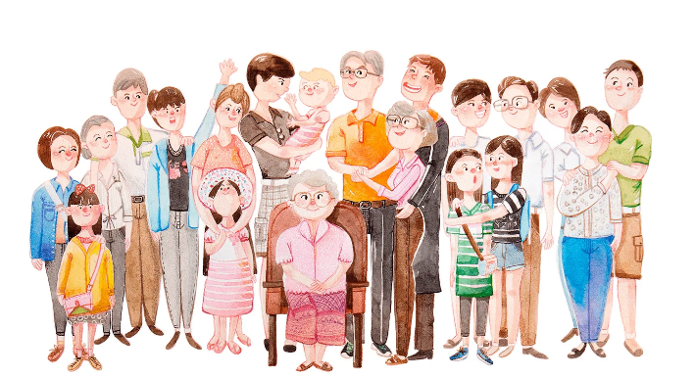
Я И МОЯ СЕМЬЯ
Подготовила : учитель-дефектолог
Пронина С.А.

Slide 4
Отгадай загадки.
Это слово каждый знает,
Ни на что не променяет!
К цифре «семь» добавлю «я» —
Что получится?

Slide 5
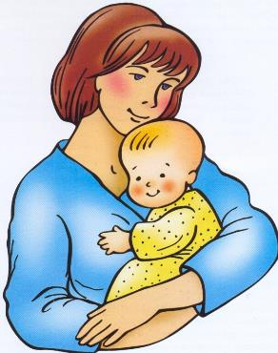
Днем работает она,
Вечером она — жена,
Если праздник, она — дама,
Кто же это? — Моя…

Slide 6
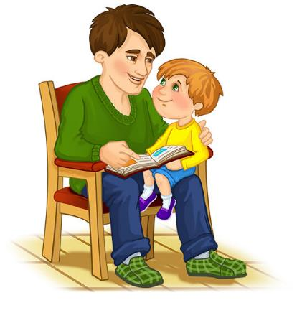
Самый смелый, самый сильный,
Утром с бородою мыльной,
Рулит на машине важно,
В стену гвоздь забьет отважно,
Любит нас и нашу маму,
Это наш любимый.
(папа)

Slide 7
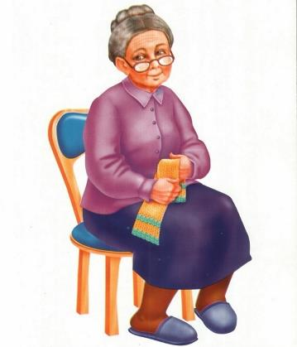
Свяжет тёплые перчатки,
Поиграет в ладушки.
В волосах седые прятки,
Это моя

Slide 8
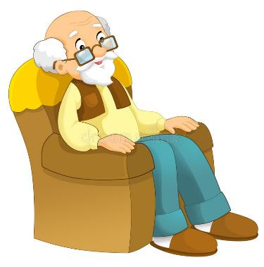
Он трудился не от скуки,
У него в мозолях руки,
А теперь он стар и сед —
Мой родной, любимый.

Slide 9
Я у мамы не один, У неё ещё есть сын, Рядом с ним я маловат, Для меня он — старший
(Брат)

Slide 10
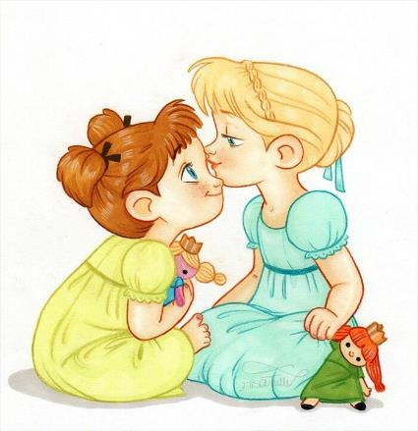
Мама с папой говорят, Что теперь я — старший брат, Что за куколка в коляске Плачет от ужасной тряски? В ванной ползунков гора! Брату кто она?
(Сестра)

Slide 11
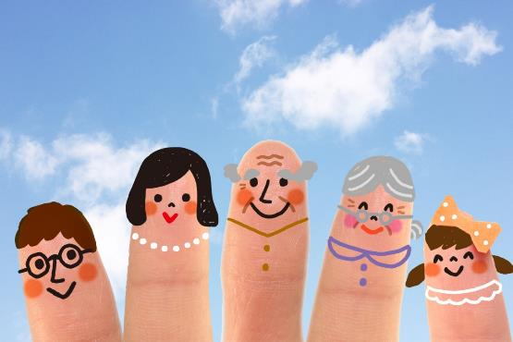
Дружная семейка
Раз уселась на скамейке
Наша дружная семейка: (пальцы сжаты в кулак)
Самой первой села мама, (разогнуть большой палец)
Рядом — строгий наш отец. (разогнуть указательный)
Следом братец и сестрица. (разогнуть средний и безымянный)
Ну а мне. где поместиться (разогнуть мизинец)

Slide 12
Задание 1. «Папа, Мама, Я-дружная семья!»
- Я задам Вам задачу: прочитаю стих, а вы попробуйте сосчитать, сколько в этой семье человек:

Slide 13
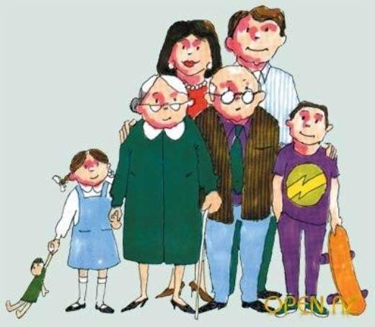
В доме жила большая семья, всех назову вам, детишки, я:

Slide 14
Мама – красавица в доме жила, своей добротой и умом слыла.

Slide 15
Папа – силач, спортсмен – удалец, опора семьи – настоящий отец!

Slide 16
Бабушка с ними – старушка – жила, целыми днями вязать могла!

Slide 17
Дедушка старенький в доме том жил, очень газеты читать он любил!

Slide 18
Ну, а ещё был в семействе сынишка – бойкий и шустрый такой шалунишка. Утром и днём, даже вечером мальчик прыгал, как будто резиновый мячик.

Slide 19
В доме ещё сестрёнка была, в куклы играла, по лужам скакала. Очень забавной девчушка была!

Slide 20
Жил в той семье пушистый котёнок, маленький, очень подвижный ребёнок! Спинку любил выгибать и мурлыкать, и поцарапаться, даже пофыркать.

Slide 21
В семействе огромном щенок ещё был, хвостиком так повилять он любил.

Slide 22
В семье той большой не умели скучать – вечером пили с вареньем чай. Вкусный чаёк, объеденье – варенье… Пора и заканчивать стихотворенье!

Slide 23
Только одно лишь добавлю я – Дружная очень эта семья!!!

Slide 25
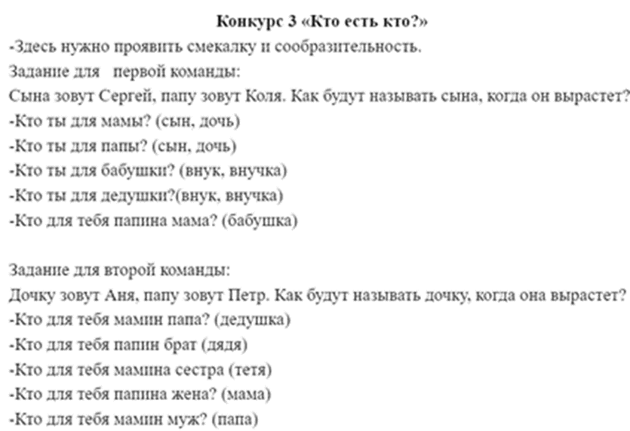
Задание 2. «Кто есть кто?»

Slide 26
3. Физ-минутка.
А сейчас поиграем в игру.
Встаньте:
- поднимите правую руку - кто похож на маму?
- поднимите левую руку - кто похож на папу?
- обе руки - кто похож сам на себя?
- хлопните в ладоши - у кого есть только сестрёнки?
- потопайте ногами - у кого есть только братишки?
- хлопните в ладоши и потопайте ногами - у кого есть и братишки и
сестрёнки
- похлопайте в ладоши - кто любит свою семью, дорожит ею!

Slide 27
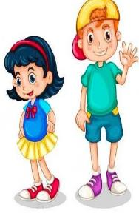
4.У всех в семье есть свои дела.
Помоги членам семьи выполнить работу.

Slide 28
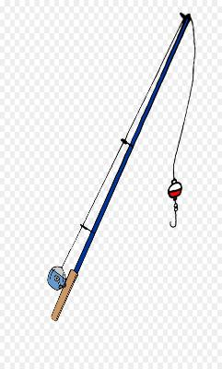
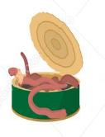
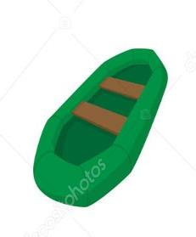
Помоги дедушке собраться на рыбалку..

Slide 29
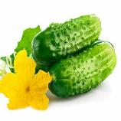
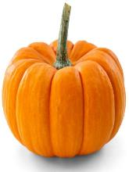
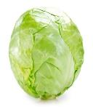
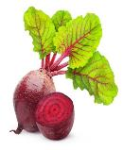
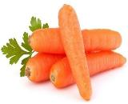
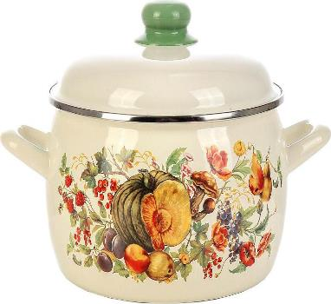
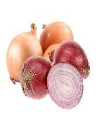
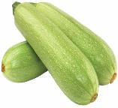
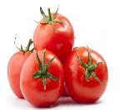
Помоги бабушке выбрать овощи для борща.

Slide 30
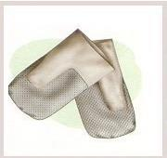
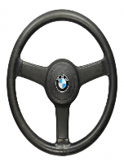
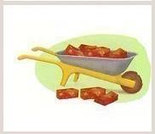
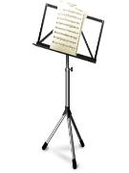
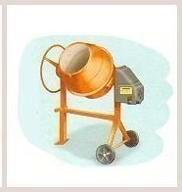
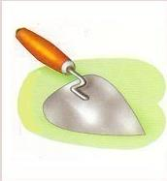
Папа по профессии строитель.
Отгадай какие предметы понадобятся папе.

Slide 31
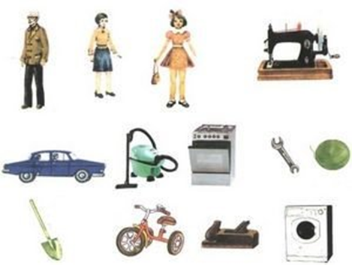
5.Игра «Обязанности мои и членов семьи»
А теперь давайте вспомним, какие обязанности у каждого члена семьи. Найдите соответствующие картинки. Например, папа водит машину. А что делает мама? (дети находят соответствующие картинки).

Slide 32
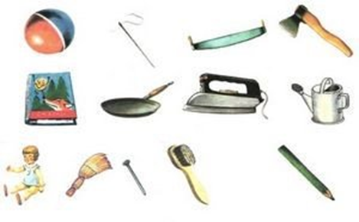
Детям предлагается подобрать каждому члену семьи орудия труда, объяснить, что с ними можно делать, с какой целью: кто еще может выполнять данную работу. Напомнить детям, почему мы должны помогать взрослым в работе по дому. (Родители устают на работе, дети должны

Slide 33
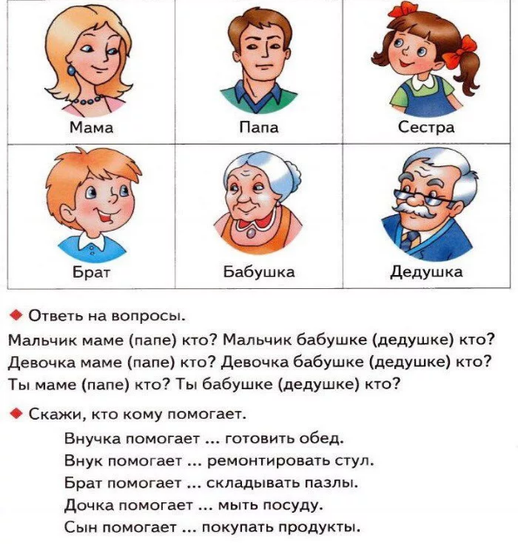

Slide 34
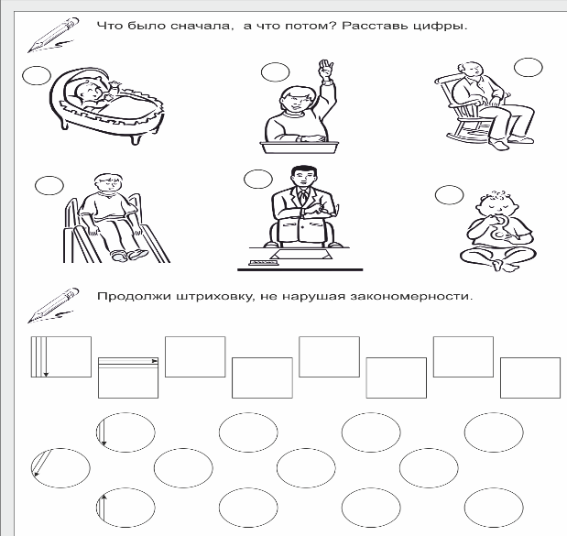
6. «Что сначала? Что потом?»

Slide 35
СПАСИБО ЗА ВНИМАНИЕ

